Slide 1

BETALYTIX
Takım Performansına Dayalı Futbol Maç Sonucu Tahmin Sistemi
Proje Sahibi: Efe Örencik
Mentör: Eda Yıldız
SQL · Python · Scikit-learn · XGBoost · Streamlit
BETALYTIX | Maç Sonucu Tahmin Sistemi
1

Slide 2






Problem Tanımı: Çözmeye Çalıştığım Sorun Neydi?
Temel Soru
Bir sonraki maçın sonucunu (Ev Sahibi / Beraberlik / Deplasman), geçmiş takım performans verisine dayanarak — piyasa (bahis) bilgisi kullanmadan — ne kadar isabetli tahmin edebiliriz?
Neden Önemli?
Salt piyasa oranını kopyalamak yerine gerçek bir tahmin yetkinliği inşa eder.
Veri mühendisliği + modelleme + ürünleştirme sürecini uçtan uca deneyimletir.
Portföyde gösterilebilir, çalışan bir teknik ürün ortaya koyar.
PROBLEM
KULLANICI
HEDEF DEĞİŞKEN
Maç sonucu belirsizliği, veriye dayalı azaltılabilir mi?
Analitik karar desteği arayan son kullanıcılar
MS1 – X – MS2
(3 Sınıflı Sınıflandırma)
BETALYTIX | Maç Sonucu Tahmin Sistemi
2

Slide 3






Kullanılan Araçlar ve Teknolojiler
Projenin veri tabanından son kullanıcı arayüzüne kadar olan sürecinde modern veri bilimi kütüphaneleri kullanıldı.
SQL
Python & Pandas
Scikit-learn & XGBoost
Streamlit
Veri Toplama & Keşif
Veri İşleme
Makine Öğrenmesi
Ürünleştirme
Ham veri setinin filtrelenmesi, yapısal bütünlüğünün kontrolü ve ön keşif (EDA) aşamalarında kullanıldı.
Kronolojik sıralama, veri temizliği ve istatistiksel feature engineering (özellik mühendisliği) süreçlerinin tamamı yürütüldü.
Baseline modeller (Logistic Regression, Random Forest) kuruldu ve final tahmin algoritması olarak XGBoost hiperparametre optimizasyonu ile eğitildi.
Geliştirilen modellerin son kullanıcı tarafından test edilebilmesi için interaktif bir web dashboard'una entegre edildi.
BETALYTIX | Maç Sonucu Tahmin Sistemi
3

Slide 4








Hangi Metodları Kullandım? — Uçtan Uca Pipeline
Veriden ürüne giden yolda 7 fazlı, kontrol noktalı sıralı geliştirme metodolojisi izlendi.
01
02
03
04
05
06
07
Veri Anlama
Temizleme
Feature Eng.
Baseline Model
Gelişmiş Model
İş Yorumu
Ürünleştirme
SQL ile keşif
Tarih, tip, kronoloji
20+ değişken üretimi
Logistic + Random Forest
XGBoost Tuning
Model vs. piyasa
Streamlit demo
Temel Metodolojik Kurallar
Katı Kronolojik Veri Ayrımı: Gelecekten geçmişe bilgi sızmasını (Data Leakage) önlemek için eğitim ve test ayrımı rastgele değil, katı zaman ekseninde yapıldı.
İzole Özellik Mühendisliği (Groupby-Shift): Takımların form durumları hesaplanırken, sadece geçmiş maçlarına bakılması için özel pandas transformasyonları uygulandı.
Salt Performans Odağı: Piyasada var olan hazır tahmin oranları girdi olarak kullanılmayarak, algoritmanın takımların salt hücum/savunma metriklerinden öğrenmesi zorunlu kılındı.
BETALYTIX | Maç Sonucu Tahmin Sistemi
4

Slide 5



Feature Engineering (Özellik Mühendisliği)
Makine öğrenmesi modelinin tahminsel gücünü belirleyen 20'den fazla analitik değişken üretildi.
Form
Hücum / Savunma
Saha Avantajı
İleri Seviye
Son 3, 5 ve 10 maçlık hareketli ortalamalar
Şut & isabetli şut ortalamaları
Tarihsel iç saha galibiyet oranı
Dominance Score (Oyun Hakimiyeti Puanı)
Geçmiş maç puan ortalaması
Attack / Defense Rating (Güç Endeksi)
Tarihsel deplasman galibiyet oranı
Temporal Decay (Eski maçların etkisini azaltma)
Atılan ve yenilen gol trendleri
Clean sheet (Gol yemeden bitirme) oranı
Ev-Deplasman formu ve gol farkları
Form ve Hücum güçlerinin birbirine oranı
Feature Selection (Değişken Seçimi) Etkisi
Üretilen tüm değişkenler doğrudan modele verilmedi. Korelasyon analizleri ve "Feature Importance" (Değişken Önem Derecesi) testleri yapılarak en yüksek sinyali veren Top-20 değişken belirlendi, bu sayede "Noise" (Gürültü) engellendi.
BETALYTIX | Maç Sonucu Tahmin Sistemi
5

Slide 6
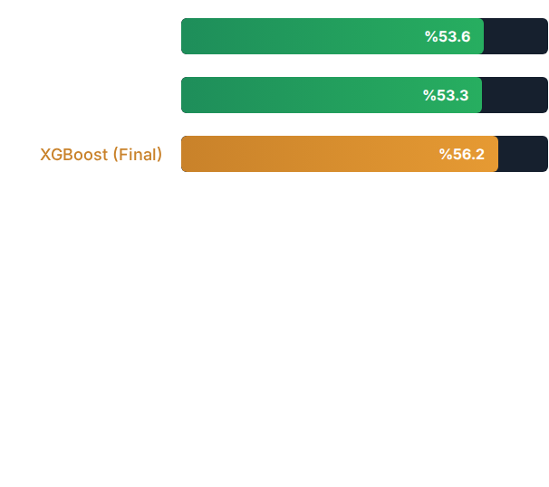

Analiz ve Model Sonuçları
Aynı optimize edilmiş veri seti (Top-20 Feature) kullanılarak eğitilen modellerin test verisi üzerindeki performansı.
Model Algoritması | Accuracy (Doğruluk) | F1 Score (Macro)
Logistic Regression | 0.536 | 0.44
Random Forest | 0.533 | 0.42
XGBoost | 0.562 | 0.46
Sonuç Yorumu
Not: Hedef değişken 3 sınıflı (Kazanma, Kaybetme, Beraberlik) olduğu için rastgele tahmin başarısı %33.3'tür. Modelimiz bu oranı %56.2'ye taşımıştır.
Basit ve doğrusal yaklaşım olan Logistic Regression güçlü bir temel oluşturdu.
Ağaç bazlı yöntemlerden Random Forest aşırı öğrenmeye (overfitting) daha yatkın olduğu için test setinde beklenen sıçramayı yapamadı.
XGBoost, gradient boosting yapısı sayesinde doğrusal olmayan kompleks takım etkileşimlerini yakalayarak genelleme başarısında lider oldu.
BETALYTIX | Maç Sonucu Tahmin Sistemi
6

Slide 7





Gerçek Maç Örneği: Galatasaray vs. Fenerbahçe
Modelin ürettiği olasılıkların, piyasa algısı ile karşılaştırılarak "Değerli Bahis" (Value Bet) tespiti.
%58
%49
Modelin GS Galibiyeti Olasılığı
Piyasanın Tahmin Ettiği Olasılık
Olasılık Dağılımı | Galatasaray (MS1) | Beraberlik (X) | Fenerbahçe (MS2)
XGBoost Modeli | %58 | %20 | %22
Piyasa Analizi | %49 | %25 | %26
Fark (Value) | +9 Puan | -5 Puan | -4 Puan
BETALYTIX | Maç Sonucu Tahmin Sistemi
7
Analitik İçgörü
Model, Galatasaray'ın İç Saha Formu, Dominance Score ve Hücum Gücü metriklerini piyasanın algısına kıyasla daha ağırlıklı değerlendirdi. Piyasaya göre GS galibiyetinde matematiksel olarak anlamlı bir "Value" tespit edildi.

Slide 8



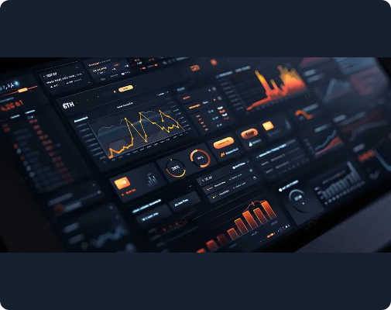

Demo Uygulama — Streamlit Dashboard
Modellerin test edilmesi ve sonuçların görselleştirilmesi için geliştirilen interaktif web arayüzü.
🔮
📊
🏆
Tahmin Modülü
Metrik ve Rapor
Takım Verileri
Kullanıcı tarafından canlı takım seçimi
Model başarı metriklerinin tablosu
Takımların anlık form grafikleri
Son 5 maçlık hücum istatistikleri
Algoritma seçimi (LR, RF, XGBoost)
Sınıf bazlı model doğruluk grafiği
Ev sahibi / deplasman avantaj durumu
Olasılıkların dinamik hesaplanması
XGBoost Feature Importance analizi
$ streamlit run app/app.py
BETALYTIX | Maç Sonucu Tahmin Sistemi
Uygulama yerelde çalışmaya hazır yapıdadır.
8

Slide 9
Riskler ve Kısıtlar
Modelin gerçek hayattaki güvenilirliğini etkileyebilecek kısıtlar ve dikkat edilmesi gereken noktalar.
Sakatlık ve Kadro Bilgisi Eksikliği
Model sadece geçmiş takım verisine bakar; yıldız bir oyuncunun sakatlığını model bilemez.
Ligler Arası Dinamik Farkları
Farklı liglerin form ve güç dinamikleri normalize edilmeden tek bir modele dahil edilmemelidir.
Sezon Başı Belirsizliği (Cold Start)
Sezonun ilk haftalarında, takımların henüz yeterli geçmiş verisi (formu) oluşmadığı için hata payı yüksektir.
Veri Güncelliği İhtiyacı
Futbol değişken bir oyundur; modelin kalitesini korumak için haftalık bazda yeniden eğitilmesi (retrain) gerekir.
BETALYTIX | Maç Sonucu Tahmin Sistemi
9

Slide 10









Sonraki Adımlar ve Proje Teslimleri
Tamamlanan Teslimler
Planlanan Geliştirmeler (V2)
Veri tabanı şemaları ve temizleme (SQL) scriptleri
Oyuncu istatistikleri ve sakatlık verilerinin (Web Scraping ile) entegrasyonu
Veri Keşfi (EDA) ve analiz Jupyter notebook'ları
Tahmin kapsamını Alt/Üst ve KG Var/Yok şeklinde genişletmek
Makine öğrenmesi pipeline ve modelleme kodları
Modellerin bulut ortamına (AWS/GCP) API olarak aktarımı (Deployment)
Model performans metriklerini içeren değerlendirme raporu
Açık kaynak Github deposu ve yerel Streamlit uygulaması
Canlı veri beslemesi sağlayan otomatik pipeline yapısı kurmak
Kazanılan Yetkinlik Özeti
BETALYTIX | Maç Sonucu Tahmin Sistemi
10

Slide 11

Teşekkürler
Sorular ve teknik değerlendirmeleriniz için hazırım.
orencikefe@gmail.com
BETALYTIX — Veri Bilimi Projesi
BETALYTIX | Maç Sonucu Tahmin Sistemi
11

Slide 12



Image Sources
https://media.istockphoto.com/id/2229708574/vector/game-strategy-and-analysis-layout.jpg?s=612x612&w=0&k=20&c=IktDh8fpV0Pj4zY8cDb_nGJDKmNpwZYuivHXOYRrf2Q=
Source: www.istockphoto.com
https://i.etsystatic.com/15591817/r/il/f7f7ea/4067819296/il_fullxfull.4067819296_jqh8.jpg
Source: www.etsy.com
https://png.pngtree.com/thumb_back/fw800/background/20260110/pngtree-modern-dark-themed-data-analytics-dashboard-with-vibrant-accents-image_21052087.webp
Source: pngtree.com

